Slide 1


Lehmade üleminekupiimast eraldatud IgG söödalisandi kasutamine võõrdepõrsaste kasvu, tervise ja arengu parandamiseks
Tõnis Jairus
Anu Ait OÜ

Slide 2
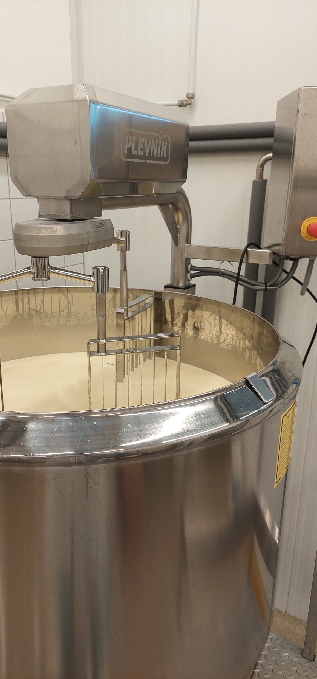
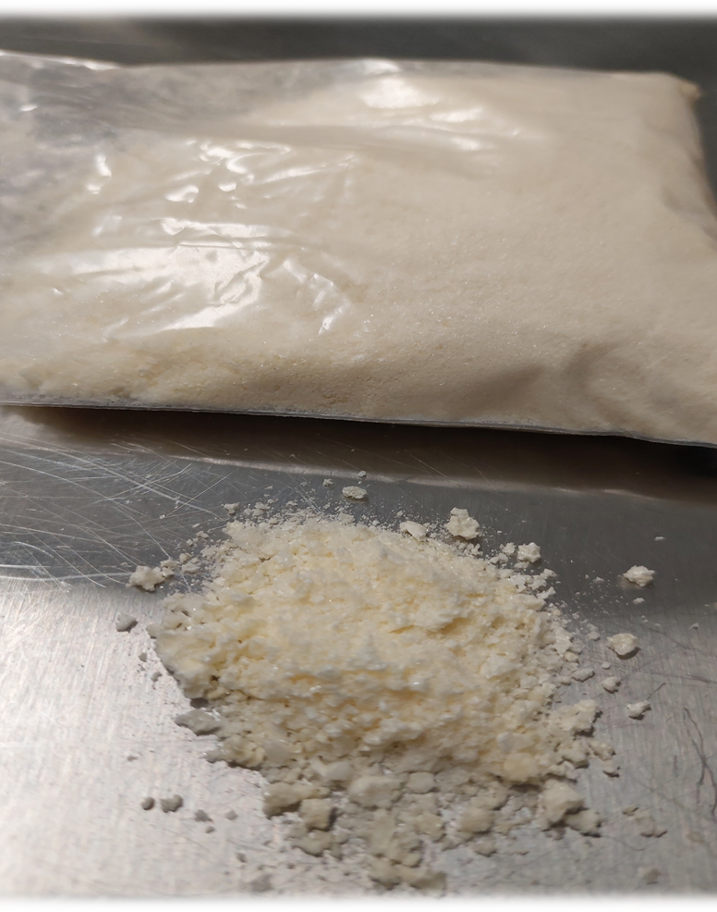
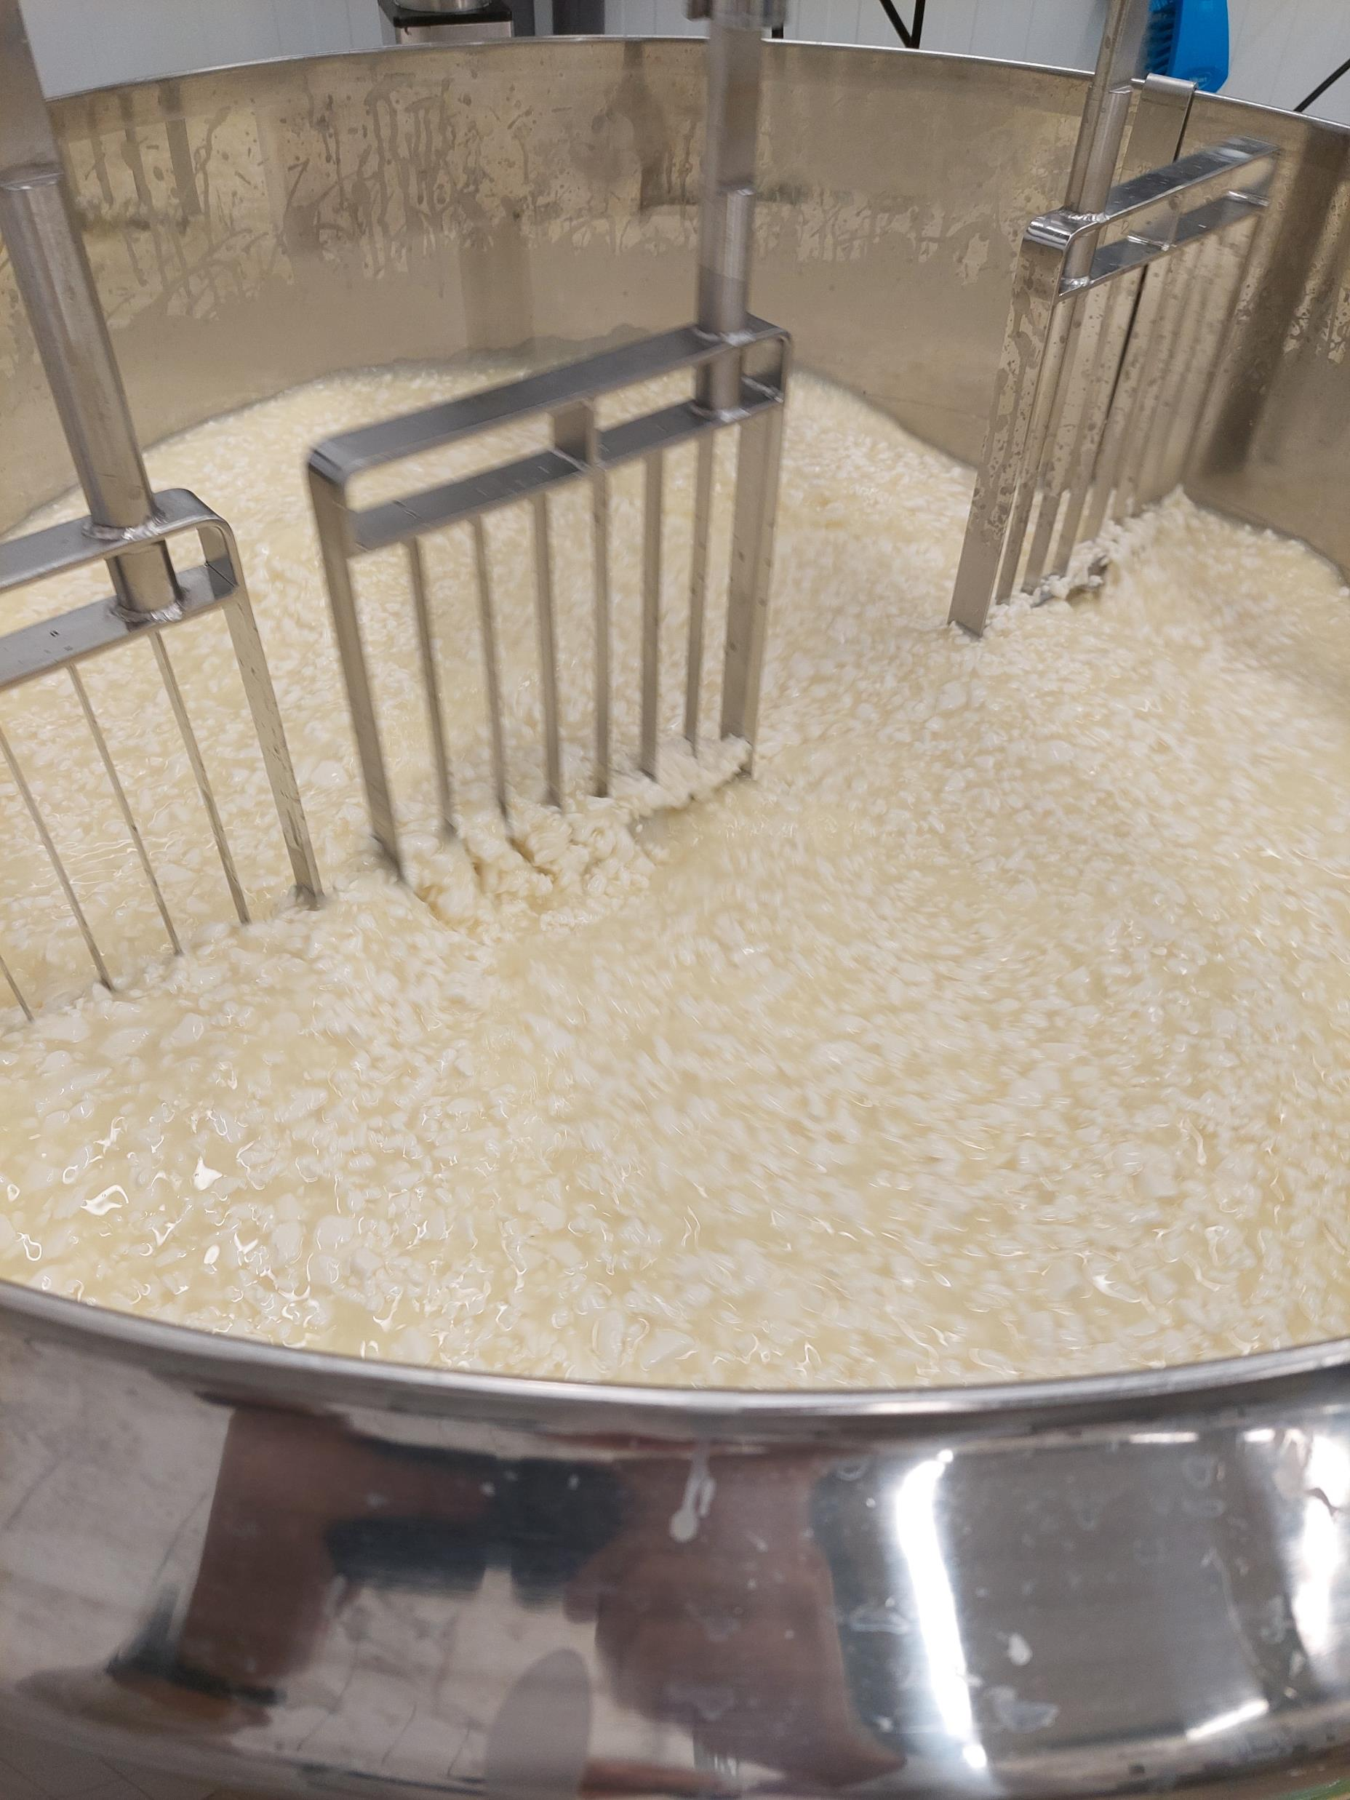
Ig-lisandi valmistamise tehnoloogia väljatöötamine
Notes:
Niipalju siis uuritud üleminekupiima koostisest… nüüd Ig preparaadi valmistamise tehnoloogiast…

Slide 3
Ternese IgG lisandi valmistamine
Ternese IgG lisandi valmistamise tehnoloogiline skeem
Jõudu ja Sats (2023) Projekti aruanne

Slide 4
Üleminekupiima koostis
Notes:
Võrdluseks on toodud ka ühe farmi esimese lüpsi ehk ternespiima proovide tulemused. Rasva ja laktoosi sisaldus lüpside lõikes üsna stabiilne. Valk seevastu mitte.
Numbrid polegi siin nii olulised, pigem tahan demonstreerida millises koostise fraktsioonis üleminekupiim eelkõige muutub – valk.

Slide 5
Üleminekupiima kvaliteet (Ig)
Lüps Laut | 1 | 2 | 3 | 4 | 5 | Keskm.
IgG, g/kg
Laut 1 |  | 50,6 | 31,3 | 18,0 | 10,4 | 27,9
Laut 2 |  | 53,0 | 34,6 | 15,7 | 11,0 | 28,6
Laut 3 | 87,6 | 41,8 | 27,3 | 13,8 | 8,9 | 25,7
Keskm. | 87,6 | 47,9 | 30,7 | 15,9 | 10,1 | 27,2
Brix, %
Laut 1 |  | 19,6 | 15,3 | 13,8 | 13,0 | 15,4
Laut 2 |  | 20,6 | 14,8 | 12,5 | 12,1 | 15,0
Laut 3 | 25,0 | 17,7 | 13,8 | 12,0 | 11,0 | 14,1
Keskm. | 25,0 | 19,1 | 14,6 | 12,8 | 12,1 | 14,8
Notes:
Valgu fraktsiooni osas täpsemaks mines… siin IgG lüpside lõikes.
Immunoglobuliinide sisaldus ja Brix näitaja vähenesid igal järgneval lüpsil statistiliselt oluliselt (p<0,001). Lautadest olid piima immunoglobuliinide sisaldus ja Brix näitaja kõrgemad Lauda 1 ja Lauda 2 lehmade piimaproovides ning madalamad Lauda 3 piimaproovides (Tabel).
Brix lahustunud KA, %

Slide 6
Vasikate (7-15 päeva vanused) seerumi IgG sisaldus

Slide 7
Antigeenide esinemine roojas

Slide 8
Antigeenide esinemine roojas
Kokku esines antigeene 59 vasikal 194-st (30%)
  IgG lisandi rühmas 25 vasikal 101-st (24,8%)
  Vadakupulbri rühmas 34 vasikal 93-st (36,6%)
Rotaviirus – 32
Krüptosporiidid – 26
E. coli K99 – 3
Koroonaviirus – 2

Slide 9
Vasikate (n = 47) massi-iive 4-5 kuu vanuselt

Slide 10
Üleminekupiima koostis
Partii nr | Piima kogus, kg | Brix, % | Rasv, % | Valk, % | Kuivaine, % | Laktoos, %
I | 98 | 13,2 | 5,3 | 5,2 | 15,62 | 4,4
II | 187 | 12,6 | 4,93 | 4,43 | 14,72 | 4,53
III | 190 | 12,2 | 4,23 | 4,25 | 14,03 | 4,57
IV | 150 | 12,7 | 4,61 | 4,52 | 14,56 | 4,66
V | 165 | 12,8 | 4,27 | 4,54 | 14,29 | 4,64
VI | 170 | 13,7 | 5,08 | 5,15 | 15,52 | 4,5
Keskmine* | 160,0 | 12,9 | 4,7 | 4,7 | 14,8 | 4,6
St. hälve | 33,8 | 0,5 | 0,4 | 0,4 | 0,6 | 0,1

Slide 11
Vadaku kogus
Partii nr | Vadaku kogus, kg | Brix, % | Rasv, % | Valk, % | Kuivaine, % | Laktoos, % | Tuhk, %
I | 81,7 | 8,6 | 0,98 | 2,08 | 8,2 | 4,27 | 0,87
II | 147 | 8,4 | 0,82 | 1,61 | 7,93 | 4,82 | 0,68
III | 153 | 8,2 | 0,82 | 1,39 | 7,67 | 4,93 | 0,53
IV | 120 | 8,5 | 0,84 | 1,57 | 7,93 | 4,86 | 0,66
V | 141 | 8,6 | 0,65 | 1,62 | 7,85 | 5,14 | 0,44
VI | 135 | 9,1 | 1,3 | 2,26 | 8,51 | 3,78 | 1,17
Keskmine* | 129,6 | 8,6 | 0,9 | 1,8 | 8,0 | 4,6 | 0,7
St. hälve | 26,1 | 0,3 | 0,2 | 0,3 | 0,3 | 0,5 | 0,3

Slide 12
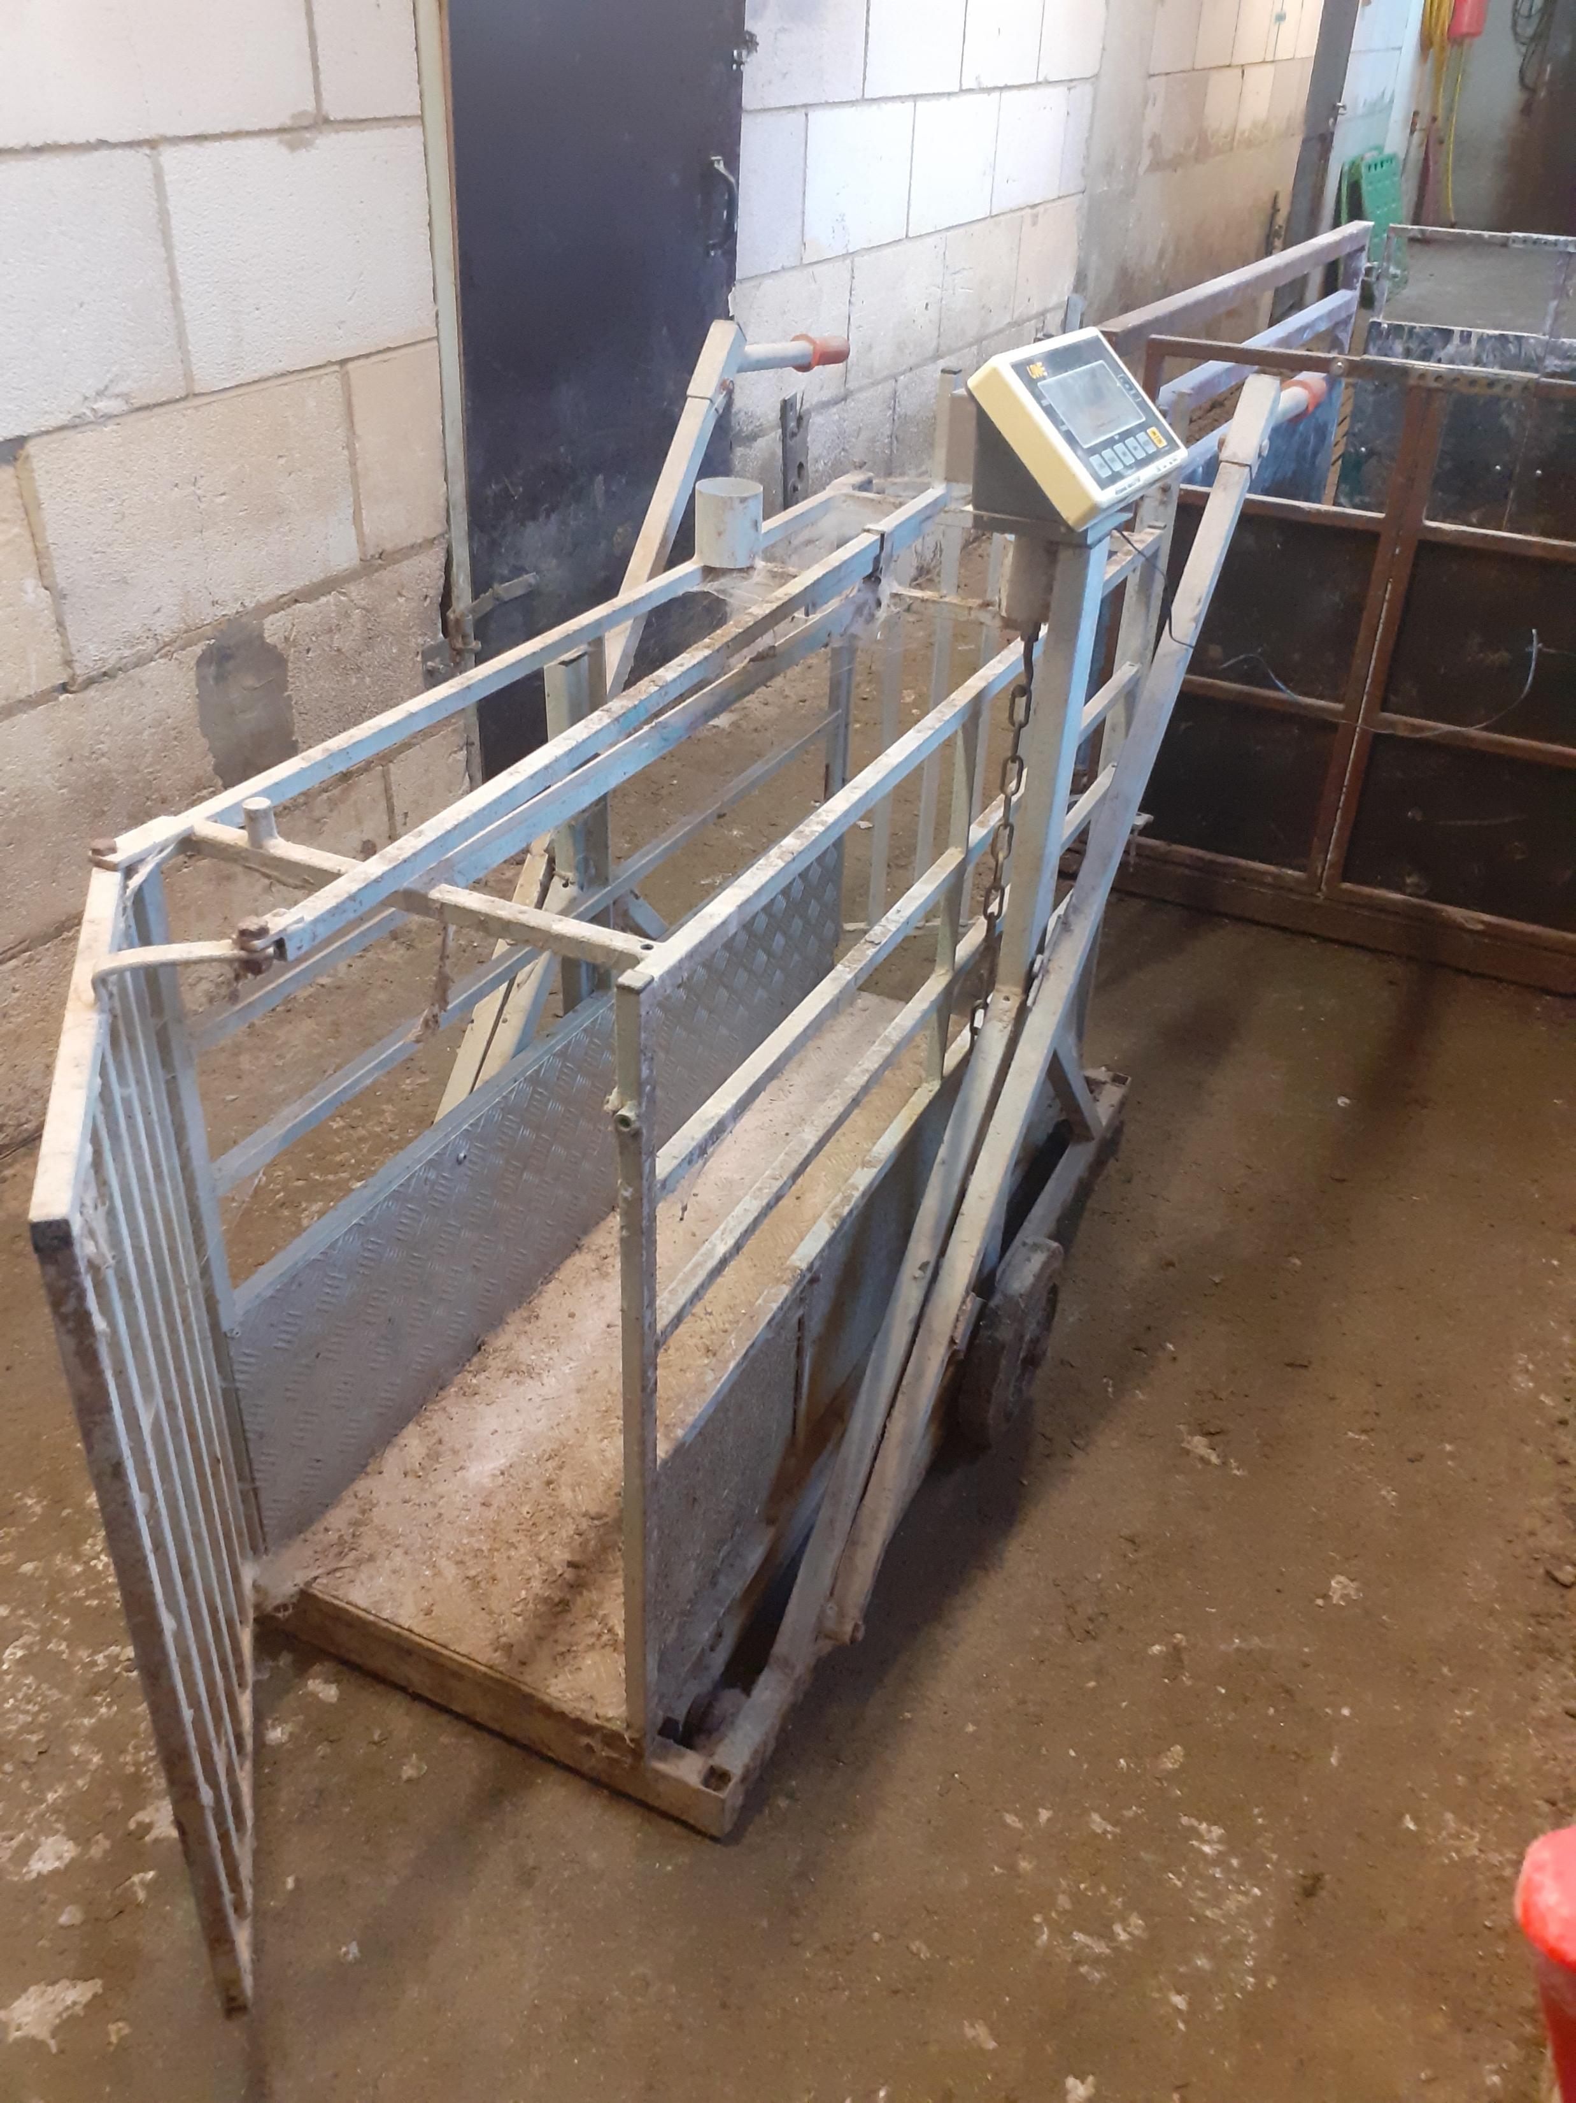
Tegevused edasi
Söötmis katse alates 5 veebruar
Vet protseduurid iga nädal
Tulemused esimeselt partiilt 26 veebruar
Söötmiskatse lõpp 31 märts

Slide 13

Tänan tähelepanu eest

